Slide 1
Κατευθυντήριες Γραμμές για την ορολογία για τη χρήση ουσιών/ναρκωτικών συμπεριλαμβανομένων και διαταραχών
Λήδα Χριστοδούλου
Λειτουργός Τμήματος Πολιτικής
Αρχής Αντιμετώπισης Εξαρτήσεων Κύπρου

Slide 2
Ομάδα Πομπιντού
Συζητήσεις στο Μεσογειακό Δίκτυο
Κυπριακή Προεδρία 2022-2024
Στρατηγική βασισμένη στα Ανθρώπινα Δικαιώματα
ISBN PG 2022 δημοσίευση για την κατάσταση σε 18 χώρες του MedNET

Slide 3


Ανθρωποκεντρική προσέγγιση
Η ΑΑΕΚ προωθεί μια ανθρωποκεντρική ορολογία.
Στόχος : η αντιμετώπιση όλων των ανθρώπων με περισσότερη αξιοπρέπεια και σεβασμό μέσα από μια προσωποκεντρική προσέγγιση.
Εστίαση να δίνεται στο άτομο και όχι στη συμπεριφορά του.
Για παράδειγμα η αναφορά σε άτομα ως χρήστες ναρκωτικών στιγματίζει και φέρει μια προκατάληψη επειδή η εστίαση είναι στη συμπεριφορά του και όχι στο άτομο.

Slide 4
Ανάδειξη ορολογίας που επικεντρώνεται στον άνθρωπο και δεν επικεντρώνεται σε όρους όπως χρήση και κακή χρήση
Επίτευξη συναίνεσης για μια ουδέτερη και σεβαστή γλώσσα σε σχέση με τα άτομα που κάνουν χρήση ψυχοτρόπων ουσιών

Slide 5
ΠΡΟΤΕΙΝΟΜΕΝΗ ΟΡΟΛΟΓΙΑ | ΟΡΟΛΟΓΙΑ ΠΡΟΣ ΑΠΟΦΥΓΗ
Άτομο που κάνει χρήση ουσιών / ψυχοδραστικών ουσιών / ναρκωτικών | Χρήστης ναρκωτικών
Άτομο με μη επιβλαβή / μη ιατρική χρήση ουσιών/χρήση ναρκωτικών | Ψυχαγωγικοί, περιστασιακοί ή πειραματικοί χρήστες
Άτομο με σύνδρομο εξάρτησης από ουσίες/ναρκωτικά Άτομο με διαταραχή χρήσης ουσιών/ναρκωτικών Άτομο / με προβληματική χρήση ναρκωτικών Άτομο που κάνει χρήση ουσιών/ναρκωτικών (όταν η χρήση δεν είναι επιβλαβής) | Εξαρτημένος Χρήστης ναρκωτικών/ουσιών Τοξικομανής Χασικλής κ.λπ.
Άτομο με διαταραχή χρήσης αλκοόλ | Αλκοολικός
Διαταραχή χρήσης ουσιών/ναρκωτικών Επιβλαβές πρότυπο χρήσης ουσιών/χρήσης ναρκωτικών | Συνήθεια χρήσης ναρκωτικών (Drug habit)
Έχει διαταραχή χρήσης Χ | Εθισμένος στο X
Άτομο που μείωσε ή σταμάτησε τη χρήση της X ουσίας Άτομο που δεν κάνει χρήση ενεργά Άτομο σε ύφεση ή ανάρρωση Άτομο που είναι αρνητικό για χρήση ουσιών (μετά από τεστ) Άτομο με αρνητικό τεστ χρήσης | Καθαρός (ως άτομο) Νηφάλιος Εγκρατής
Άτομο που χρησιμοποιεί ενεργά ουσίες / ναρκωτικά Άτομο που είναι θετικό στη χρήση ουσιών/ναρκωτικών/ Άτομο με θετικό τεστ χρήσης | Βρώμικος

Slide 6
ΠΡΟΤΕΙΝΟΜΕΝΗ ΟΡΟΛΟΓΙΑ | ΟΡΟΛΟΓΙΑ ΠΡΟΣ ΑΠΟΦΥΓΗ
Ανταπόκριση, έλεγχος, αντιμετώπιση, διαχείριση μείωσης της βλάβης που σχετίζεται με την Χ ουσία | Αγώνας ενάντια στα ναρκωτικά, Καταπολέμηση της μάστιγας των ναρκωτικών και άλλου τύπου πολέμιας γλώσσας
Εγκαταστάσεις ασφαλούς κατανάλωσης/χρήσης Επιβλεπόμενες εγκαταστάσεις ενέσιμης χρήσης | Δωμάτια ενέσιμης χρήσης
Άτομο σε ανάρρωση Άτομο που δεν χρησιμοποιεί ενεργά Άτομο σε μακροπρόθεσμη ανάρρωση | Πρώην ναρκομανής Αναμορφωμένος εξαρτημένος
Άτομο που κάνει ενέσιμη χρήση ψυχοδραστικών ουσιών / ναρκωτικών | Χρήστης ενέσιμων ναρκωτικών
Θεραπεία εξάρτησης από οπιοειδή Θεραπεία αγωνιστών οπιοειδών Φαρμακευτική αγωγή/φάρμακα/ φαρμακοθεραπεία για διαταραχή χρήσης οπιοειδών | Θεραπεία υποκατάστασης οπιοειδών Θεραπεία υποκατάστασης Θεραπεία υποβοηθούμενη από φαρμακευτική αγωγή Θεραπεία συντήρησης με οπιοειδή
Θεραπεία για διακοπή (ή μείωση) της χρήσης ψυχοτρόπων ουσιών Θεραπεία διακοπής Πρόγραμμα διακοπής/μείωσης της χρήσης ουσιών | Αποτοξίνωση
Άτομο με διαταραχή χρήσης ουσιών Άτομο με διαταραχή χρήσης οπιοειδών ή άτομο με εθισμό στα οπιοειδή | Εξαρτημένος Χρήστης Χρήστης ουσιών ή ναρκωτικών Τοξικομανής Ναρκομανής Χασικλής
Άτομο με διαταραχή χρήσης αλκοόλ Άτομο με επιβλαβές πρότυπο χρήσης αλκοόλ | Αλκοολικός Μεθύστακας

Slide 7
ΠΡΟΤΕΙΝΟΜΕΝΗ ΟΡΟΛΟΓΙΑ | ΟΡΟΛΟΓΙΑ ΠΡΟΣ ΑΠΟΦΥΓΗ
Άτομο σε ανάρρωση ή μακροπρόθεσμη ανάρρωση Άτομο που έχει κάνει χρήση ψυχοδραστικών ουσιών/Ναρκωτικών στο παρελθόν | Πρώην χρήστης Πρώην εξαρτημένος
Θετικό τεστ (σε τεστ χρήσης ουσιών) Θετικό αποτέλεσμα στο τεστ | Βρώμικο/Λερωμένο (ως τεστ) Αποτυχημένο τεστ χρήσης ουσιών
Αρνητικό τεστ (σε τεστ χρήσης ουσιών) Αρνητικό αποτέλεσμα τεστ | Καθαρό (ως τεστ)
Διαταραχή χρήσης ουσιών Επιβλαβές πρότυπο χρήσης Μη ιατρική Χρήση ουσιών | Συνήθεια
Άτομο που κάνει επιβλαβή χρήση Επιβλαβές πρότυπο χρήσης Διαταραχή χρήσης ουσιών (συμπεριλαμβανομένων των συνταγογραφούμενων φαρμάκων που χρησιμοποιούνται διαφορετικά από αυτά που συνταγογραφούνται) | Κατάχρηση
Μωρό που γεννήθηκε από γονέα που έκανε χρήση ουσιών/ναρκωτικών ενώ ήταν έγκυος Μωρό με σημάδια στέρησης από προγεννητική έκθεση σε ουσίες/ναρκωτικά Νεογέννητο που εκτέθηκε σε ουσίες Μωρό με σύνδρομο νεογνικής αποχής Μωρό με Φάσμα διαταραχής εμβρυικού αλκοολισμού | Εθισμένο μωρό
Άτομο/άτομα που ζουν σε χώρους κράτησης Άτομο που στερείται της ελευθερίας του ως αποτέλεσμα καταδίκης για αδίκημα | Φυλακισμένος Τρόφιμος Παραβάτης
Άτομο που ζει με τον ιό HIV | Μολυσμένο άτομο/κρατούμενος με HIV

Slide 8

Η γλώσσα διαμορφώνει τον πολιτισμό, τις απόψεις, τις στάσεις και τα ιδανικά μας

Slide 9

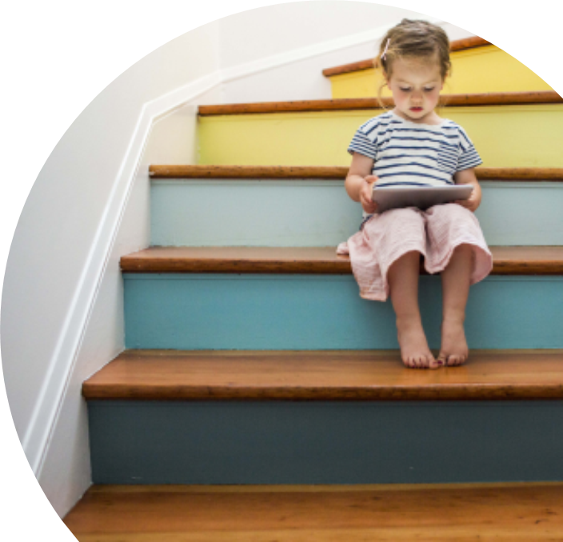
Συλλογική προσπάθεια για ανθρώπινη επικοινωνία
Μιλώντας με σεβασμό και χρησιμοποιώντας την κατάλληλη γλώσσα για την περιγραφή των ατόμων με διαταραχές χρήσης ουσιών, μπορεί να ενισχυθεί:
- η δέσμευση των ατόμων στις υποστηρικτικές υπηρεσίες και στην πραγματικότητα η υγεία και η ευημερία τους.
-η αποτελεσματικότητα των κοινωνικών πολιτικών και πολιτικών δημόσιας υγείας

Slide 10
Ευχαριστώ
Λήδα Χριστοδούλου
leda.christodoulou@naac.org.cy
www.naac.org.cy

